Slide 1
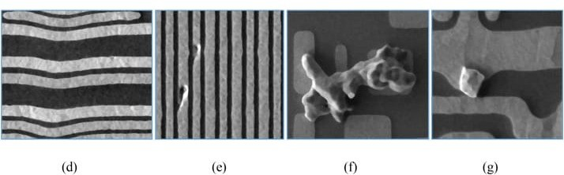
KVKB RQEDL026.6D ET results
●
M3 ACI CD
WAFER | MEAN (nm) | 3σ (nm) | RANGE (nm) | Δ vs TARGET
W17(POR) | 31.30 | 1.50 | 4.43 | -0.00
W18(POR) | 31.35 | 1.53 | 4.52 | +0.05
W05 | 31.29 | 1.98 | 6.48 | -0.01
W10 | 31.21 | 2.18 | 7.02 | -0.09
W20 | 31.25 | 1.99 | 5.95 | -0.05
W09 | 31.20 | 2.27 | 6.72 | -0.10
W15 | 31.20 | 2.03 | 5.97 | -0.10
POOLED | 31.26 | 1.77 | 7.02 | -0.04
●
평가목적 ; M3 CMP P2 저압 (0.8 psi) 전환 평가
●
평가결과 ;
POR 대비 Split B(0.8 psi) 진행 시 ACI CD 0.1 nm 하향
- Split A(0.4psi+t150) ACI CD Δ-0.07 nm
Line Rs median POR 대비 -5.6% 감소
ET 결과 VCHN/MinA/VMA POR 대비 동등수준 / CMBSRP 12.3%p 저하
L/S 영역 defect review SEM
throughput 저하 대비 dishing < 2 nm 달성
RR POR 대비 45% 감소
- Split A(0.4psi+t150) 는 CMBSRP/VCHN/MinA POR 대비 유사 수준
현 조건 호환 불가 — 0.6 psi 중간 split 재평가 예정 (M3 DC 기준)

Slide 2
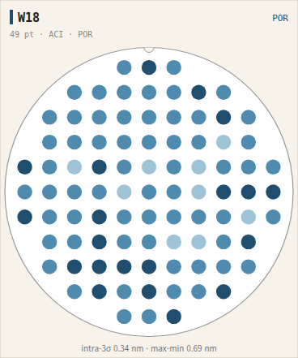
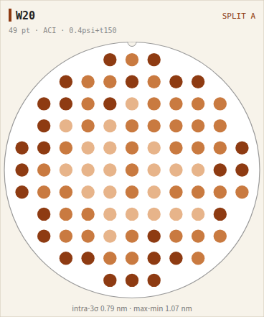
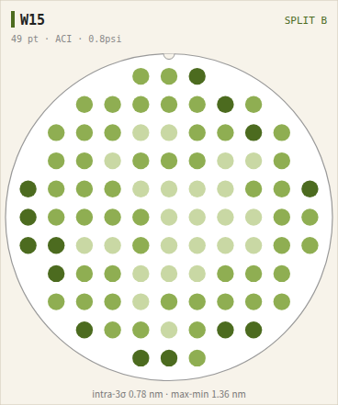
M3 ACI CD wafer map
Split A: ACI CD POR 대비 Δ-0.07 nm, edge 영역 편차 확대
Split B: ACI CD POR 대비 Δ-0.12 nm, edge 영역 편차 확대

Slide 3
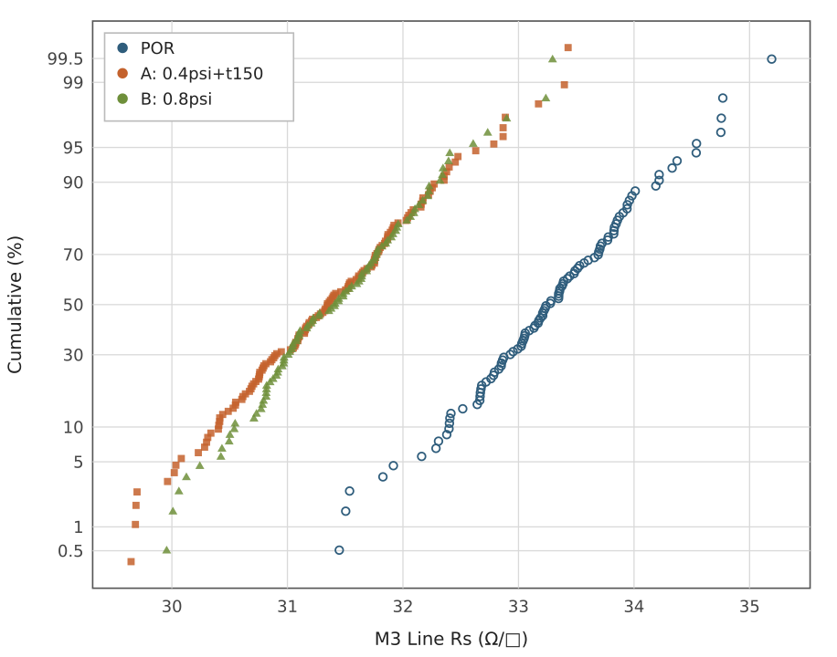
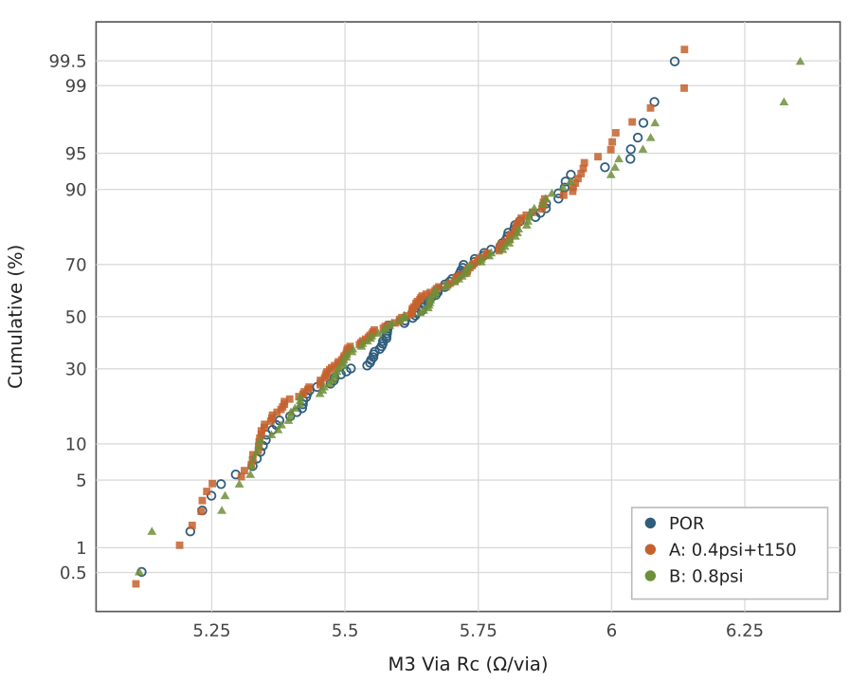
M3 Line Rs / Via Rc cumulative distribution
Split A: Line Rs -5.7% / Via Rc -0.3% (median, POR 대비)
Split B: Line Rs -5.6% / Via Rc -0.3% (median, POR 대비)

Slide 4
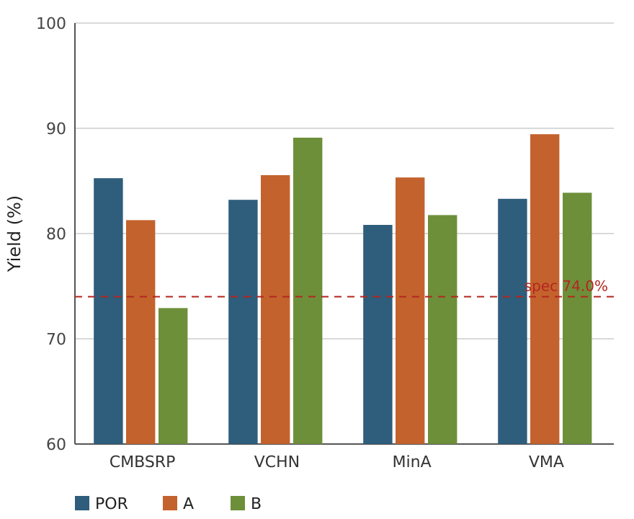
ET results
WF / ITEM | CMBSRP | VCHN | MinA | VMA
W17(POR) | 85.1 | 84.0 | 81.5 | 83.3
W18(POR) | 85.4 | 82.4 | 80.1 | 83.3
W05 | 80.2 | 85.8 | 88.2 | 100.0
W10 | 85.4 | 84.3 | 81.7 | 83.5
W20 | 78.3 | 86.6 | 86.1 | 84.8
W09 | 76.1 | 86.3 | 83.1 | 85.1
W15 | 69.8 | 92.0 | 80.4 | 82.6
Split A: CMBSRP/VCHN/MinA POR 대비 동등수준
Split B: VCHN/MinA/VMA POR 대비 동등수준 / CMBSRP 12.3%p 열화
CMBSRP: POR 85.3% → B 72.9%

